Slide 1
ЦЕЛЬ ЭКСПЕРИМЕНТА ИЗМЕРЕНИЕ ТЕПЛОЁМКОСТИ ТВЁРДОГО ТЕЛА В АВТОМАТИЗИРОВАННОМ РЕЖИМЕ.

Slide 2
ЦЕЛЬ ЭКСПЕРИМЕНТА ИЗМЕРЕНИЕ ТЕПЛОЁМКОСТИ ТВЁРДОГО ТЕЛА В АВТОМАТИЗИРОВАННОМ РЕЖИМЕ.
Текст слайда

Slide 3
Задачи работы: - изучить литературу по теме работы; - разработать аппаратное обеспечение для построения измерительного стенда; - разработать программное обеспечение для реализации автоматизации измерительных процессов стенда; - определить удельную теплоёмкость, исследуемого тела; - развить навыки разработки средств автоматизации и применения современного программного обеспечения при проведении научных и инженерных экспериментов; - провести анализ полученных результатов.

Slide 4
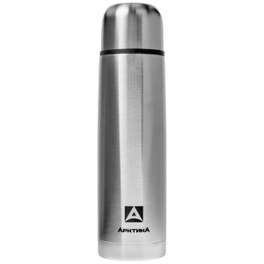

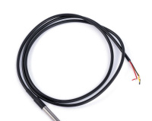

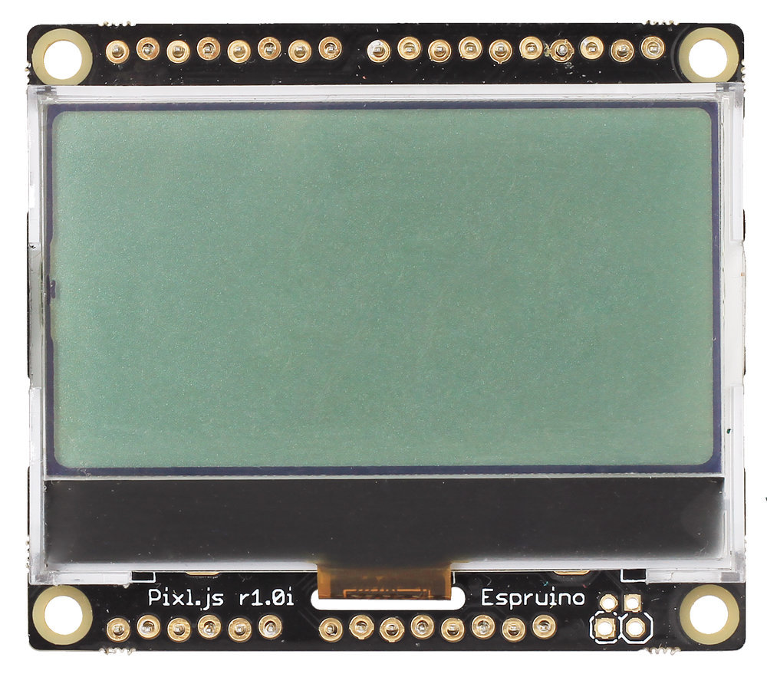
В эксперименте используется : термос для защиты тела от теплопотерь , в качестве процессора Pixl.js ; SD-карта для записи информации ; и датчик DS18B20 для измерения температуры

Slide 6
Для измерения нам понадобится: Изолированная термодинамическая система с минимальным взаимодействием с внешним миром; Исследуемое твердое тело - 2 шт.; Мерный стакан позволяющий точно отмерить 500 мл воды; Весы, для определения массы исследуемого тела; Микропроцессорная платформа. PixelJS (https://www.espruino.com/Pixl.js), с исполнительной средой исполнения Espruino; Три датчика температуры в герметичной капсуле.

Slide 7
Цель работы: разработать измерительный стенд, который позволит в автоматизированном режиме определять теплоемкость данного тела.

Slide 8

Удельной теплоемкостью вещества называется физическая величина, численно равная количеству энергии в форме теплоты, которое надо сообщить единице массы этого вещества для увеличения его температуры на 1 °С:
, Дж/(кг×°С)

Slide 10
Заключение

